Slide 1




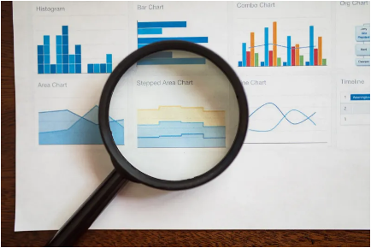




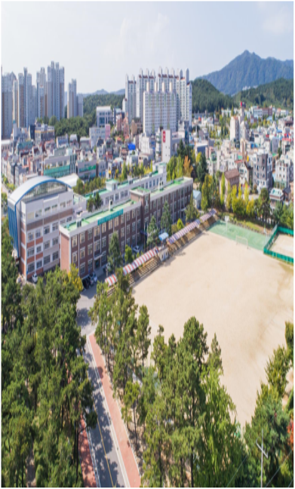
데우이 프로젝트
김연우,박민준

Slide 2



데우이 프로젝트
목차
1
주제 선정이유
2
설문조사
3
앱 설명
불편한점, 어플 사용 의향 조사
어플의 핵심 기능들 소개
4
만족도 조사
5
소감
앱 사용 한 실제 친구들의 만족도
02

Slide 3

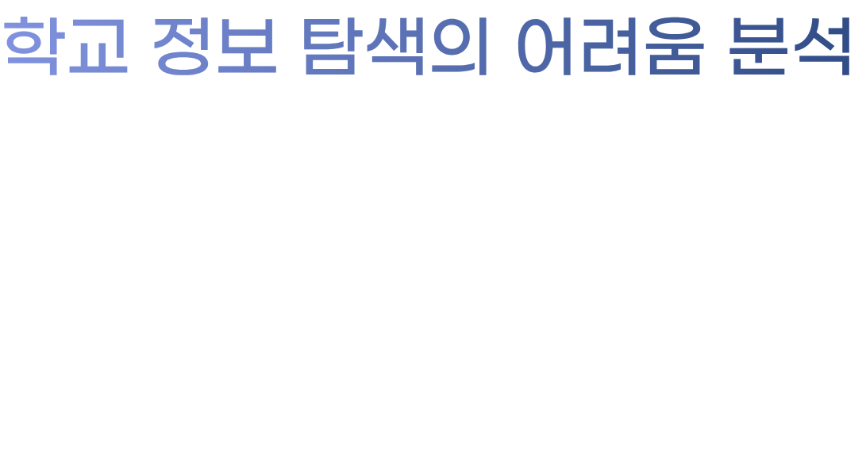
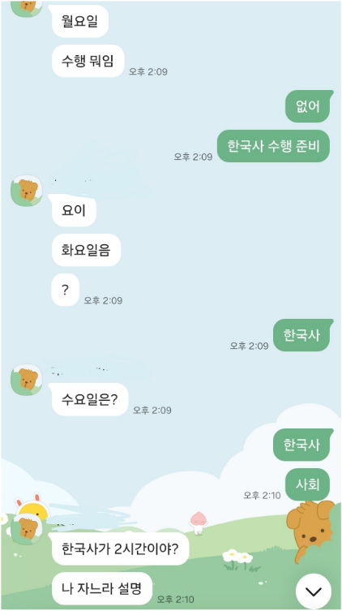
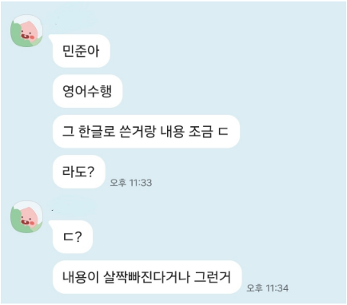

데우이 프로젝트
주제 선정 이유
친구들이 계속 물어봐서 짜증
03

Slide 4

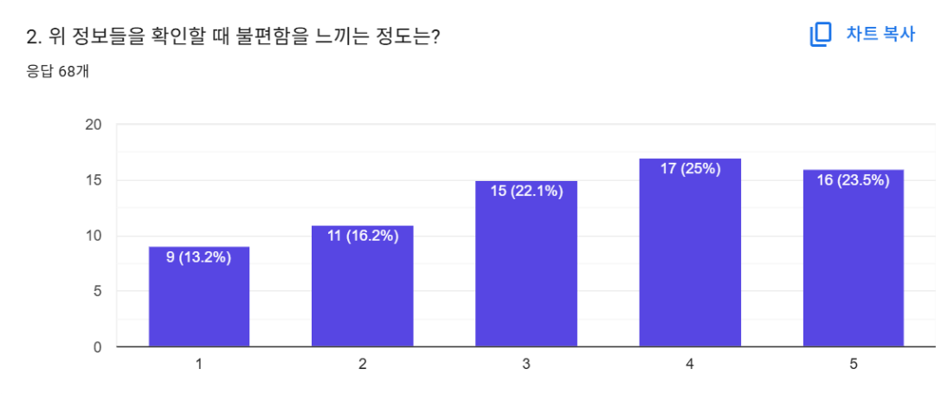
데우이 프로젝트
설문조사
1
첫번째 수치
정보들을 찾는데에 불편함을 느끼는 비율은
5점이 23.5%
4점이 25%
3점이 22.1%
2점이 16.2%
1점이 13.2%
04

Slide 5
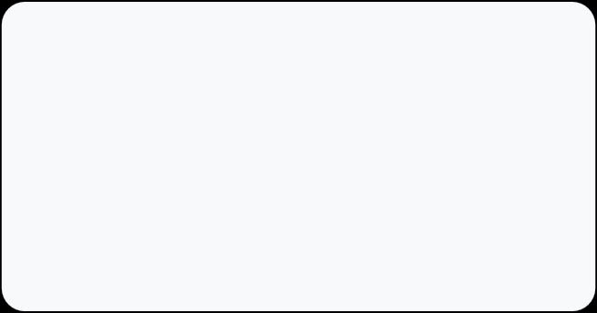

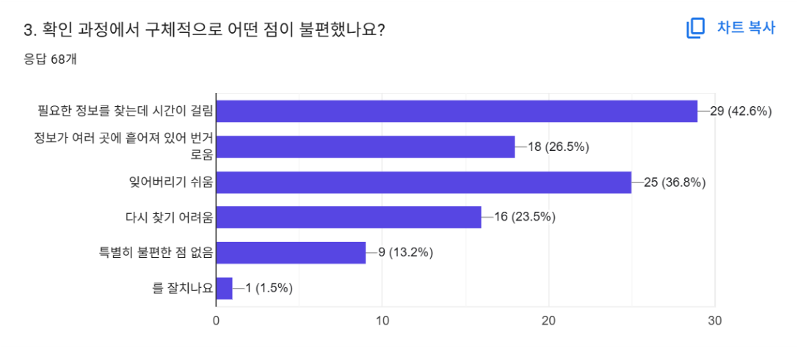
데우이 프로젝트
설문조사
1
두번째 수치
수행평가 확인 과정에서 불편했던점은
시간 소모 42.6%
잊어버림 36.8%
흩어져 있어 번거로움 26.5%
다시 찾기 어려움 23.5%
특별히 불편한 점 없음 13.2%
이상한 사람 1.5%
05

Slide 6
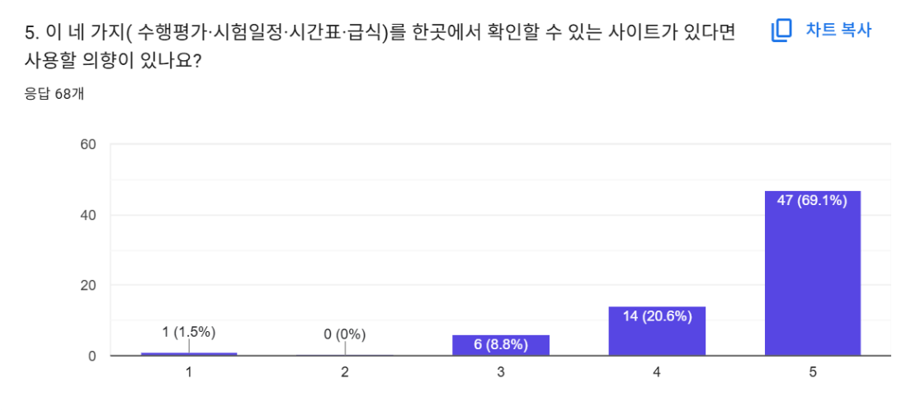
데우이 프로젝트
설문조사
1
세번째 수치
앱 사용 수요 조사에서는
5점이 69.1%
4점이 20.6%
3점이 8.8%
2점이 0.0%
1점이 1.5%
06

Slide 7


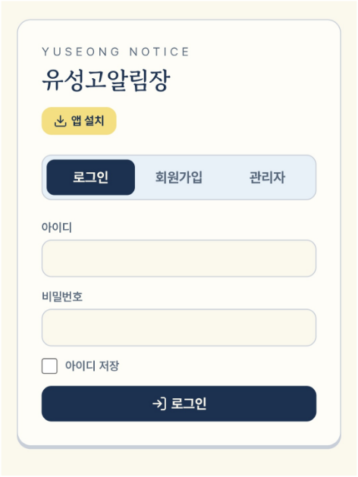






데우이 프로젝트
앱 설명
시작
  회원 가입 후 로그인 가능
  관리자로 따로 로그인 가능
  앱 설치 가능
07

Slide 8
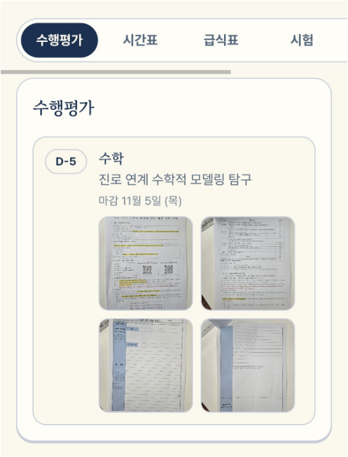



데우이 프로젝트
앱 설명
수행평가
  수행평가 사진과 내용 확인 가능
  수행 날짜 확인 가능
08

Slide 9
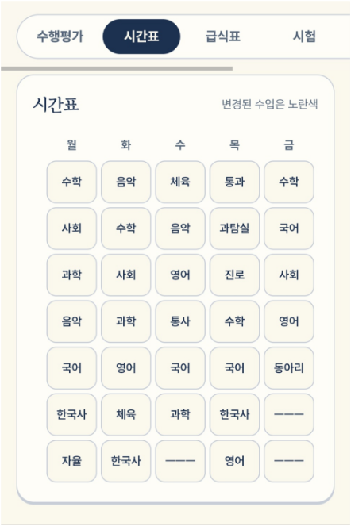

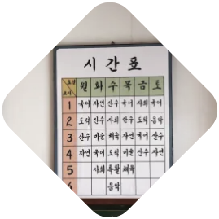
데우이 프로젝트
앱 설명
시간표
  시간표 확인 가능
  바뀐 시간표는 노란색으로 표시
09

Slide 10
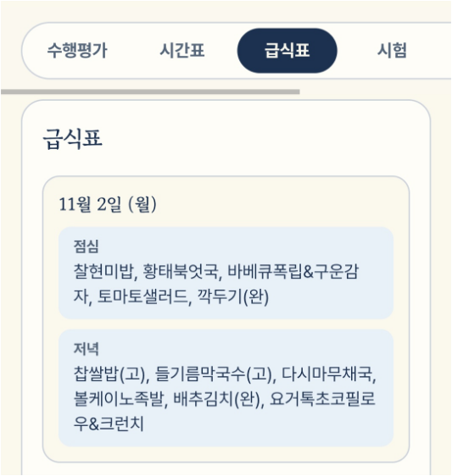


데우이 프로젝트
앱 설명
급식표
  일주일치 급식 확인 가능
  유성고 급식 꿀맛
10

Slide 11
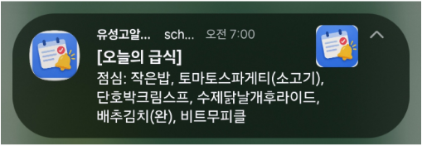
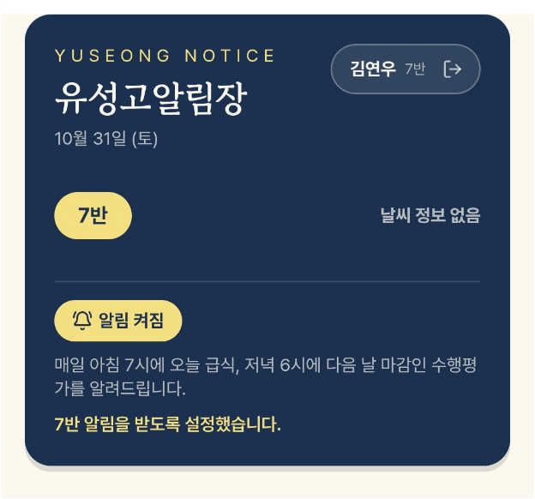


데우이 프로젝트
앱 설명
알림
  알림 설정시 급식은 아침 7시에 받기 가능
  알림 설정시 수행은 전날 오후 6시에 받기 가능
11

Slide 12
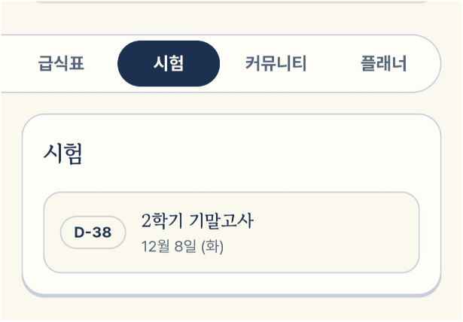


데우이 프로젝트
앱 설명
시험
  앞두고 있는 중간고사, 기말고사 일정 확인 가능
  1등급은 무리 없다!!!
12

Slide 13
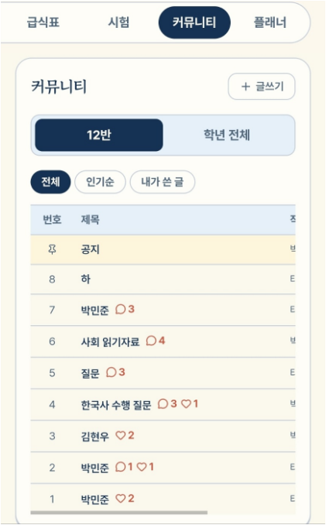
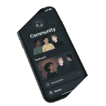

데우이 프로젝트
앱 설명
커뮤니티
  수행평가 질문 공유 가능!
  댓글이나 좋아요, 고정 가능
  자유로운 소통 가능! 사진 가능!
13

Slide 14
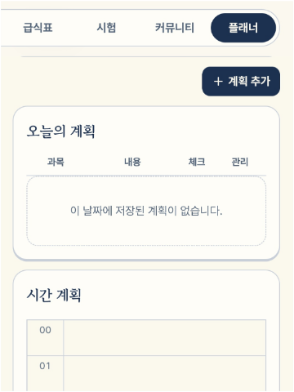
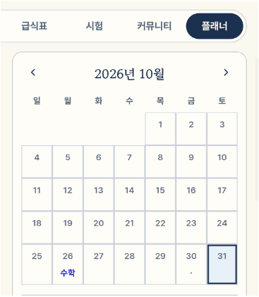
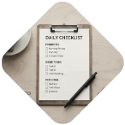

데우이 프로젝트
앱 설명
플래너
  하루의 주요 일정을 한눈에 확인하고 관리 가능!
  학습 계획 짜기 가능!
  더 이상의 계획 미루기는 없다!
14

Slide 15
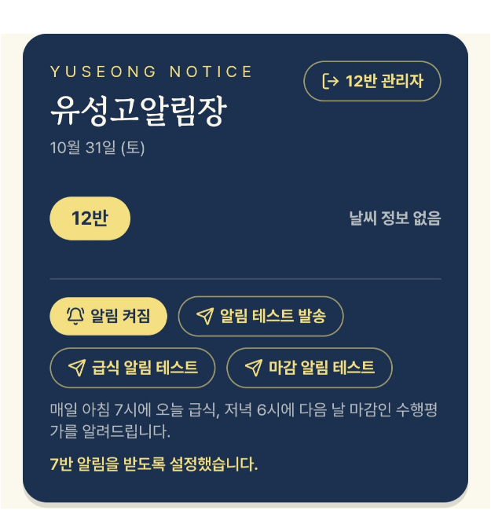


데우이 프로젝트
앱 설명
반 관리자
  수행평가,시간표,커뮤니티 관리
  직접 알림 보내기 가능
15

Slide 16
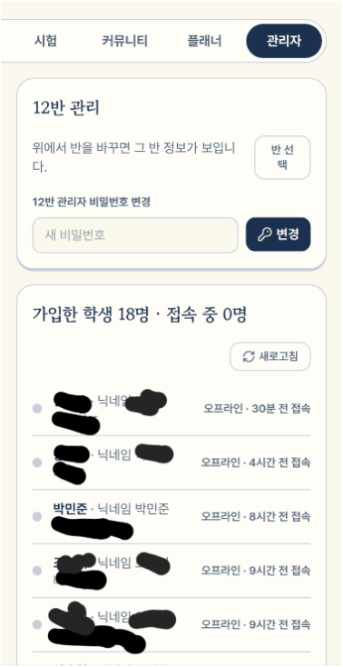


데우이 프로젝트
앱 설명
최종 관리자
  반 관리자가 할 수 있는 모든 권한
  반 관리자 비번 변경 가능
  누가 언제 들어왔는지 확인 가능
16

Slide 17
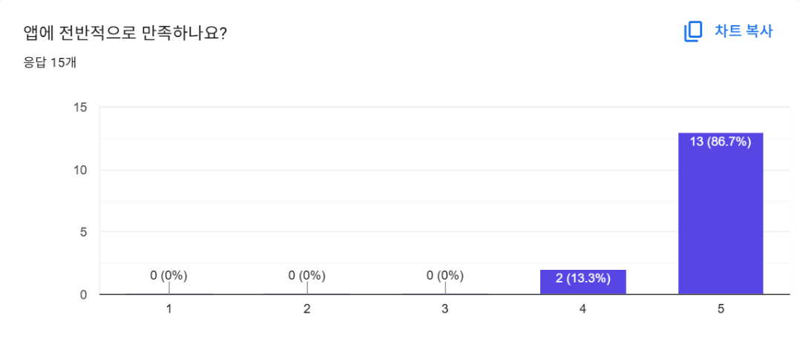
데우이 프로젝트
만족도 조사
1
전반적인 만족도
앱 사용 만족도 조사에서는
5점이 86.7%
4점이 13.3%
3점이 0.0%
2점이 0.0%
1점이 0.0%
17

Slide 18

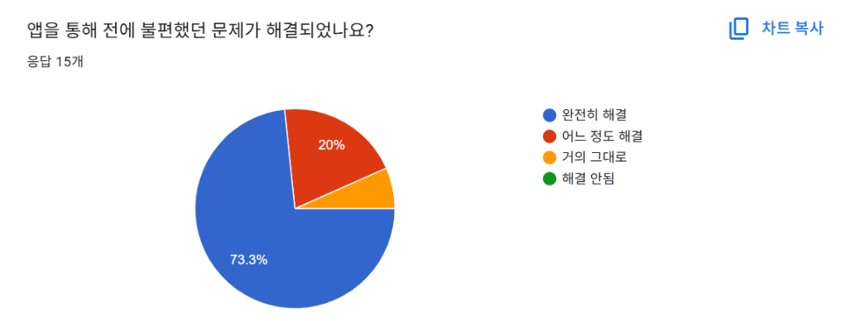
데우이 프로젝트
만족도 조사
1
문제 해결됨?
문제 해결은
완전히 해결이 73.3%
어느 정도 해결이 20%
거의 그대로가 6.7%
해결 안됨이 0.0%
18

Slide 19
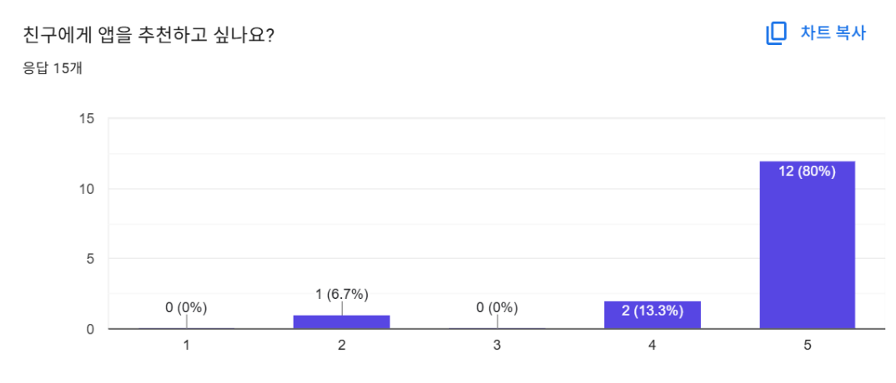
데우이 프로젝트
만족도 조사
1
추천하고픔?
앱을 친구에게 추천하고 싶은지는
5점이 80%
4점이 13.3%
3점이 0%
2점이 6.7%
1점이 0%
19

Slide 20

데우이 프로젝트
소감
이름 | 소감
김연우 | 앱을 직접 만들어 학교 문제를 해결하는 것이 인상 깊고 즐거웠다.
박민준 | 직접 만든 앱을 친구들이 유용하게 사용하고 만족해하는 모습을 보니 뿌듯했다.
20

